Slide 1
Conversiones de tipos en C#

Slide 2
Conversiones de tipos en C#
Dado que a C# se le asignan tipos estáticos en tiempo de compilación, después de declarar una variable, no se puede volver a declarar ni tampoco utilizar para almacenar valores de otro tipo, a menos que dicho tipo pueda convertirse en el tipo de la variable. Por ejemplo, no existe conversión de un entero a una cadena arbitraria cualquiera. Por lo tanto, después de declarar i como entero, no puede asignarle la cadena "Hello", como se muestra en el código siguiente.
int i;
i = "Hello"; // Error: "Cannot implicitly convert type 'string' to 'int'"

Slide 3
Conversiones de tipos en C#
Sin embargo, en ocasiones puede que sea necesario copiar un valor en un parámetro de método o variable de otro tipo. Por ejemplo, puede que tenga una variable de tipo entero que deba pasar a un método cuyo parámetro es de tipo double. Estos tipos de operaciones se denominan conversiones de tipos. En C#, puede realizar los siguientes tipos de conversiones:

Slide 4
Tipos de Conversiones.
Conversiones implícitas: no se requiere una sintaxis especial porque la conversión se realiza con seguridad de tipos y no se perderán datos. Entre los ejemplos se incluyen las conversiones de tipos enteros de menor a mayor y las conversiones de clases derivadas en clases base.
Conversiones explícitas (conversiones de tipos): las conversiones explícitas requieren un operador de conversión. Las variables de origen y destino son compatibles, pero existe el riesgo de perder datos debido a que el tipo de la variable de destino es más pequeño que (o es una clase base de) la variable de origen.

Slide 5
Tipos de Conversiones.
Conversiones definidas por el usuario: las conversiones definidas por el usuario se realizan a través de métodos especiales que puede definir para habilitar las conversiones explícitas e implícitas entre tipos personalizados que no tienen una relación de clase base-clase derivada.
Conversiones con clases auxiliares: para realizar conversiones entre tipos no compatibles, como los enteros y los objetos System..::.DateTime, o bien cadenas hexadecimales y matrices de bytes, puede utilizar la clase System..::.BitConverter, la clase System..::.Convert y los métodos Parse de los tipos numéricos integrados, como Int32..::.Parse..

Slide 6
Conversiones implícitas
En los tipos numéricos integrados, puede realizarse una conversión implícita cuando el valor que se va a almacenar puede ajustarse a la variable sin necesidad de truncamiento o redondeo. Por ejemplo, una variable de tipo long (entero de 8 bytes) puede almacenar cualquier valor que pueda almacenar a su vez un elemento int (4 bytes en un equipo de 32 bits). En el ejemplo siguiente, el compilador convierte implícitamente el valor de la derecha en un tipo long antes de asignarlo a bigNum.
int num = 2147483647;
long bigNum = num;

Slide 7
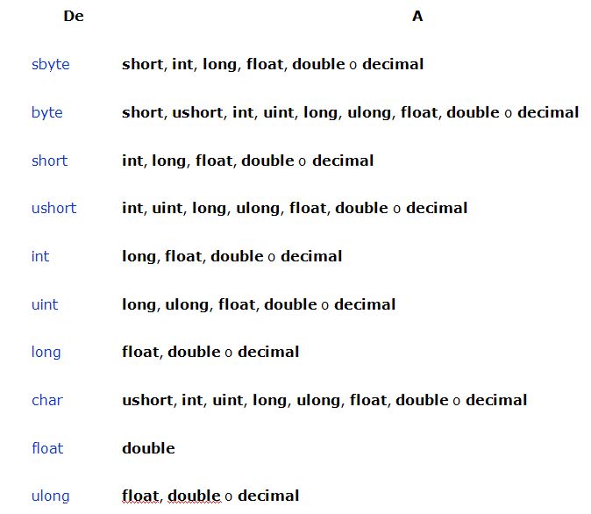
Tabla de conversiones numéricas implícitas

Slide 8
Conversiones implícitas
Las conversiones de int, uint o long a float y de long a double pueden causar una pérdida de precisión, pero no una pérdida de magnitud.
No existen conversiones implícitas al tipo char.
No hay ninguna conversión implícita entre los tipos de punto flotante y el tipo decimal.
Una expresión constante de tipo int se puede convertir a sbyte, byte, short, ushort, uint o ulong, siempre que el valor de la expresión constante quede dentro del intervalo del tipo de destino.

Slide 9
Conversiones explícitas
Sin embargo, si no se puede realizar una conversión sin riesgo de perder información, el compilador requiere que se realice una conversión explícita, denominada conversión de tipo. Una conversión de tipo es una manera de informar al compilador de forma explícita de que pretende realizar la conversión y que está al tanto de que puede producirse una pérdida de datos. Para realizar una conversión de tipo, especifique entre paréntesis el tipo al que se va a aplicar dicha conversión delante del valor o la variable que se va a convertir. El programa no se compilará sin el operador de conversión de tipo.
double x = 1234.7;
int a;
a = (int)x;
System.Console.WriteLine(a);
// Output: 1234

Slide 10
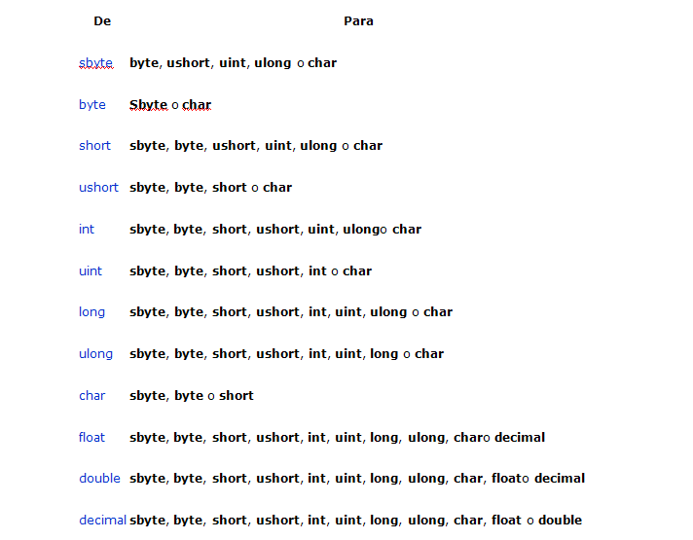
Tabla de conversiones numéricas explícitas (Referencia de C#)

Slide 11
Conversiones explícitas
Las conversiones numéricas explícitas pueden producir pérdida de precisión o provocar excepciones.
Cuando se convierte un valor decimal en un tipo integral, este valor se redondea hacia cero al valor entero más próximo. Si el valor entero resultante queda fuera del intervalo del tipo de destino, se produce una excepción OverflowException.
Cuando se convierte un valor double o float en un tipo integral, el valor se trunca. Si el valor entero resultante queda fuera del intervalo del valor de destino, el resultado depende del contexto de comprobación de desbordamiento.
Cuando se convierte double en float, el valor double se redondea al valor float más próximo. Si el valor de tipo double es demasiado pequeño o demasiado grande para ajustarse al tipo de destino, el resultado será cero o infinito.

Slide 12
Conversiones explícitas
Cuando se convierte float o double en decimal, el valor de origen se convierte en una representación decimal y se redondea al número más próximo después de la vigésimo octava posición decimal si es necesario. Según el valor de origen, se puede producir uno de los siguientes resultados:
Si el valor de origen es demasiado pequeño para representarlo como decimal, el resultado se convierte en cero.
Si el valor de origen es NaN (no es un número), infinito o demasiado grande para ser representado como decimal, se produce una excepción OverflowException.
Cuando se convierte decimal en float o double, el valor decimal se redondea al valor double o float más próximo

Slide 13
Convert (Clase)
Convierte un tipo de datos base en otro tipo de datos base.
Espacio de nombres: System Comentarios
Esta clase devuelve un tipo cuyo valor es equivalente al valor de un tipo especificado. Los tipos base que se admiten son Boolean, Char, SByte, Byte, Int16, Int32, Int64, UInt16, UInt32, UInt64, Single, Double, Decimal, DateTime y String.
Existe un método de conversión para convertir todos y cada uno de los tipos base en los demás tipos base. Sin embargo, la llamada real a un método de conversión determinado puede generar uno de cuatro resultados, dependiendo del valor del tipo base en tiempo de ejecución y el tipo base de destino. Estos cuatro resultados son:
Ninguna conversión. Esto sucede cuando se intenta convertir un tipo en sí mismo (por ejemplo, llamando a Convert..::.ToInt32(Int32) con un argumento de tipo Int32). En este caso, el método devuelve una instancia del tipo origina

Slide 14
Convert (Clase)
Objeto InvalidCastException. Esto sucede cuando no se admite una conversión determinada. Se produce una InvalidCastException para las conversiones siguientes:
Conversiones de Char a Boolean, Single, Double, Decimal o DateTime.
Conversiones de Boolean, Single, Double, Decimal o DateTime a Char.
Conversiones de DateTime en cualquier otro tipo excepto String.
Conversiones de cualquier otro tipo, excepto String en DateTime.
Una conversión correcta. Para las conversiones entre dos tipos base diferentes no mostradas en los resultados anteriores, todas las conversiones de ampliación y todas las conversiones de restricción que no producen una pérdida de datos serán correctas y el método devolverá un valor del tipo base concreto.

Slide 15
Convert (Clase)
Objeto OverflowException. Esto sucede cuando una conversión de restricción produce una pérdida de datos. Por ejemplo, al intentar convertir una instancia Int32 cuyo valor es 10000 en un tipo Byte se produce una OverflowException porque 10000 está fuera del intervalo del tipo de datos Byte.
No se producirá una excepción si la conversión de un tipo numérico produce una pérdida de precisión, es decir, la pérdida de algunos de los dígitos menos significativos. Sin embargo, la excepción se producirá si el resultado es mayor que lo que puede representar el tipo de valor devuelto del método de conversión.
Por ejemplo, cuando un tipo Double se convierte en un tipo Single, se puede producir una pérdida de precisión pero no se produce ninguna excepción. Sin embargo, si la magnitud del tipo Double es demasiado grande para que un tipo Single lo represente, se produce una excepción de desbordamiento.

Slide 16
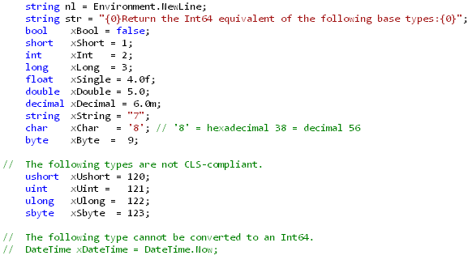
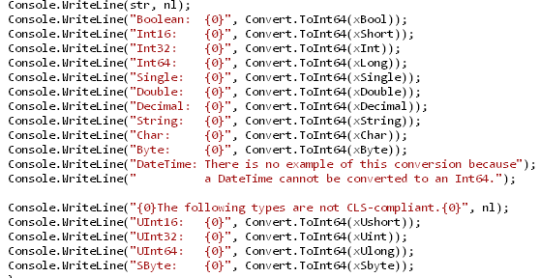
Convert (Clase)

Slide 17
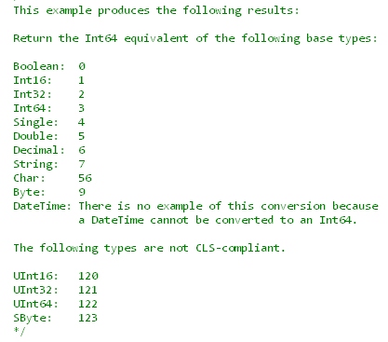
Convert (Clase)

